Slide 1
Técnicas de Procesamiento del Habla
Spacy

Slide 2
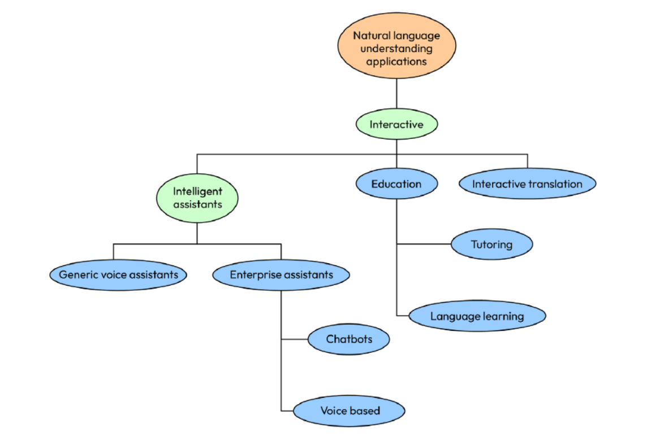

Slide 3
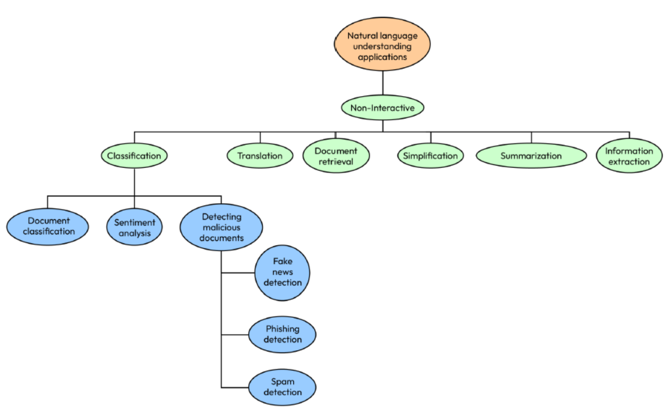

Slide 4
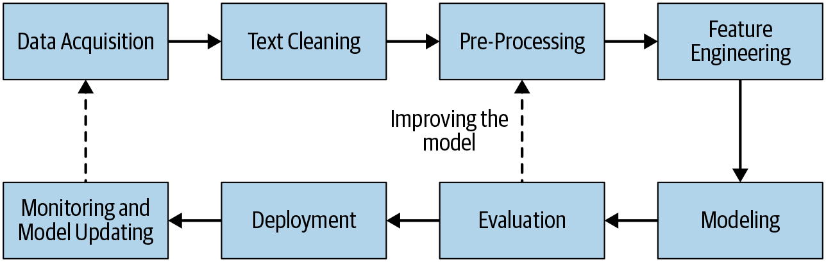

Slide 5
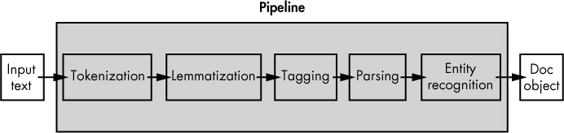

Slide 6
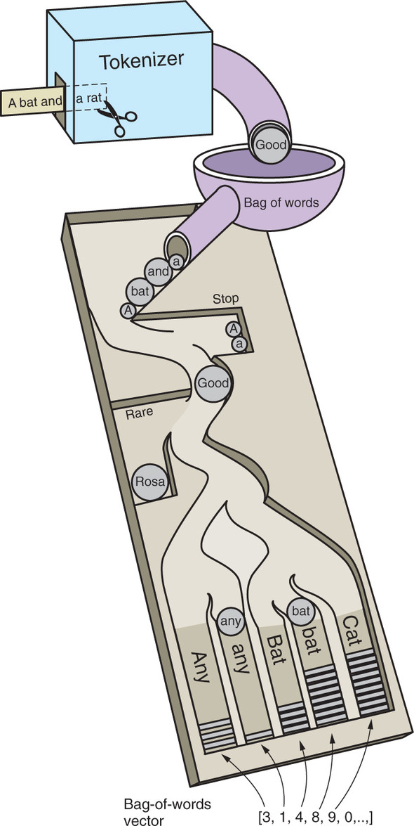
Tokenización: Es el primer paso crucial en el procesamiento de texto. Consiste en dividir el texto de entrada en unidades individuales llamadas tokens. Estos tokens representan las piezas fundamentales del texto, como palabras, números y signos de puntuación. La tokenización es esencial porque sirve como base para todas las operaciones posteriores de análisis lingüístico. Por ejemplo, la oración "El perro ladra fuerte." se tokenizaría en: ['El', 'perro', 'ladra', 'fuerte', '.']

Slide 7


Slide 8
Lematización: Es el proceso de reducir una palabra a su forma base o de diccionario, conocida como lema. Esto implica identificar la raíz de la palabra, eliminando sufijos flexionales (como terminaciones de plural o conjugaciones verbales). Por ejemplo, el lema de "corriendo" es "correr". La lematización es importante para el reconocimiento de significado, ya que agrupa diferentes formas de la misma palabra bajo una única representación, simplificando el análisis

Slide 10
Etiquetado de Partes del Discurso (Part-of-Speech Tagging): Consiste en asignar una etiqueta gramatical a cada token en el texto, indicando su función sintáctica (por ejemplo, sustantivo, verbo, adjetivo, adverbio). Estas etiquetas pueden ser coarse-grained (generales) o fine-grained (específicas). El etiquetado POS es fundamental para comprender la estructura gramatical de las oraciones y para tareas como identificar verbos relevantes para la extracción de intenciones.

Slide 11
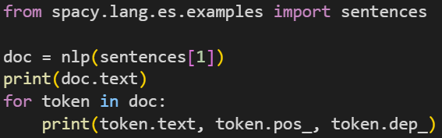

Slide 12
Análisis de Dependencias Sintácticas (Syntactic Dependency Parsing): Este proceso analiza la estructura gramatical de una oración, identificando la palabra raíz (head) y las relaciones de dependencia sintáctica entre las palabras (dependents). Estas relaciones se visualizan a menudo como un árbol de dependencias, donde cada nodo es un token y las aristas representan las dependencias. El parsing de dependencias es crucial para entender cómo las palabras se relacionan entre sí gramaticalmente y para extraer el significado y las relaciones semánticas dentro de las oraciones.

Slide 13
Reconocimiento de entidades nombradas (Named Entity Recognition - NER): Este proceso identifica y clasifica menciones de entidades del mundo real que aparecen en el texto. Estas entidades pueden pertenecer a categorías como personas, organizaciones, lugares (GPE - geopolitical entity, como BA o Baires), fechas, cantidades de dinero, etc.. El NER es fundamental para extraer información específica del texto.

